Slide 1

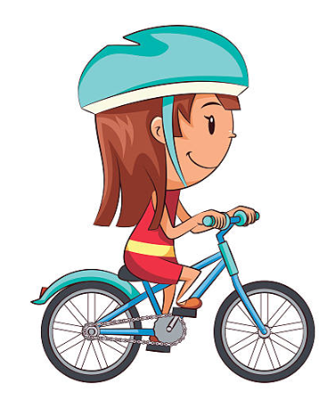
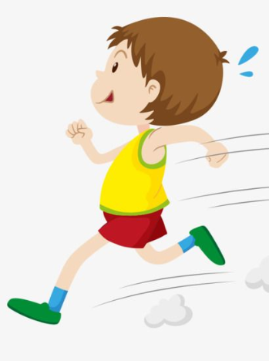
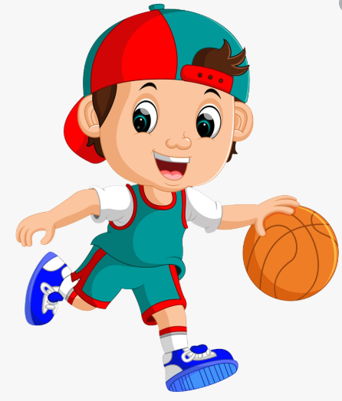
ŠPORTNI DAN
ZLATI SONČEK IN DEJAVNOSTI ŠPORTNO-VZGOJNEGA KARTONA

Slide 2
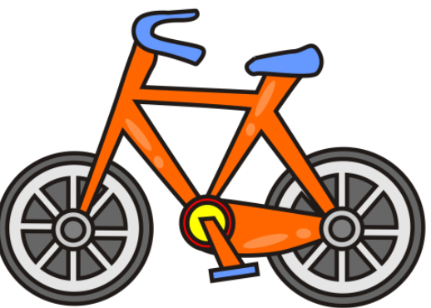

KAJ POTREBUJEŠ?
ŠPORTNO OPREMO
ZA OPRAVLJANJE NALOG ZLATEGA SONČKA POTREBUJEŠ: ŽOGO, OVIRE, KOŠ, KOLO ALI ROLERJE ALI KOTALKE.
ČE BOŠ IZVAJAL DEJAVNOSTI IZ ŠPORTNO-VZGOJNEGA KARTONA, BOŠ POTREBOVAL RAZLIČNE PRIPOMOČKE. IDEJE ZA DEJAVNOSTI BOŠ NAŠEL NA POSNETKU NA KONCU.
POMEMBNO:
NALOGE ZA ŠPORTNO-VZGOJNI KARTON NISO OBVEZNE.
PRED IZVAJANJEM VAJ SE NAJPREJ OGREJ: https://www.youtube.com/watch?v=IBJBz0AddHM

Slide 3
ZLATI SONČEK
SPRETNOSTI Z ŽOGO
1. VODI ŽOGO Z ENO ROKO NA RAZDALJI 10 METROV.
ENKRAT NA SREDI TEH DESETIH METROV MED VODENJEM OBKROŽI OVIRO. VODI ŽOGO DALJE IN NATO VRŽI Z RAZDALJE TREH METROV V KOŠ (ŠKATLO).

Slide 4
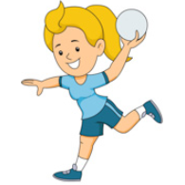
2. Z RAZDALJE NAJMANJ DVEH METROV PETKRAT ZAPOREDOMA VRZI ŽOGO V STENO (ENOROČNI MET NAD RAMO) IN JO ULOVI (LAHKO PO ODBOJU OD TAL).

Slide 5
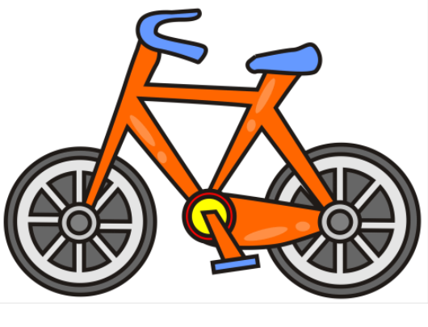
RAVNOTEŽNOSTNA NALOGA
NEKAJ MINUT SE VOZI S KOLESOM NA
NEKEM OBMOČJU (NPR. DVORIŠČE), NE DA BI VMES STOPIL Z NOGAMI NA TLA.
ALI
Z ROLERJI ALI KOTALKAMI SE VOZI NAPREJ, VOZI SE PO ENI NOGI NA RAZDALJI DVA METRA, SLALOM MED ŠTIRIMI KEGLJI, POČEP POD PRIBLIŽNO 6O CM VISOKO PREČKO IN SPET VOŽNJA NAPREJ.

Slide 6
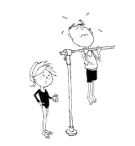
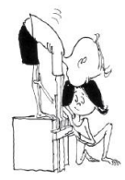
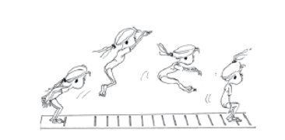
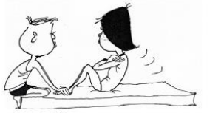
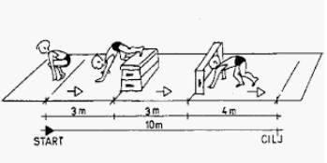
DEJAVNOSTI ŠPORTNO-VZGOJNEGA KARTONA
VAJE IZVEDI, ČE ŽELIŠ.
NA SPODNJI POVEZAVI
SI LAHKO OGLEDAŠ,
KAKO STA DVE UČITELJICI
ŠPORTA SVOJIM UČENCEM
PREDSTAVILI VAJE.
https://vimeo.com/402993490

